Slide 1
ZLATÉ DVADSIATE ROKY

Slide 2
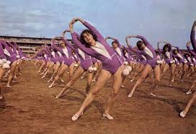
Po hrôzach 1. svetovej vojny ľudia vyhľadávali oddych a zábavu. Mestá sa stali centrom spoločenského života. Menil sa vzhľad miest, stavali sa lacnejšie byty s kvalitnejším vybavením. Väčšina štátov uzákonila 8 hodinový pracovný čas – voľný čas ľudia trávili športovaním, návštevou kina, divadiel, kaviarní... Zmenilo sa postavenie žien- získali volebné právo, študovali na VŠ, zamestnávali sa aj v predtým mužských povolaniach.

Slide 3
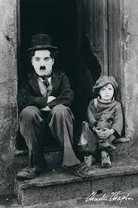
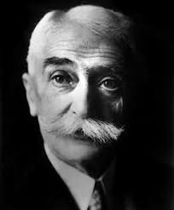
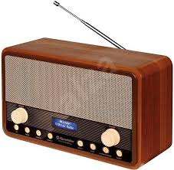
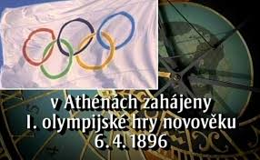
Populárnou zábavou bolo kino. Vznikli filmové štúdiá v Hollywoode, v Nemecku, v Taliansku. V ére nemého filmu bol najslávnejším režisérom René Clair a Charles Spencer Chaplin. Koncom 20-ych rokov prišiel ozvučený film, neskôr farebný. V r.1920 začal pravidelne vysielať rozhlas v USA, 1923 v Nemecku. Na Slovensku v 1926-om. Šport sa stal zábavou širokých vrstiev- hlavne futbal, atletika, plávanie, cyklistika, turistika a i. Vznikali športové kluby , štadióny, spolky.
Pierre Coubertin
KID

Slide 4
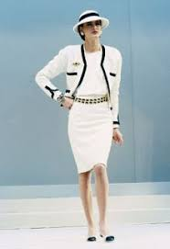
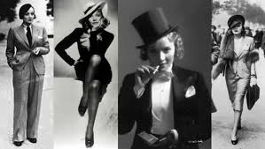
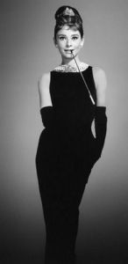
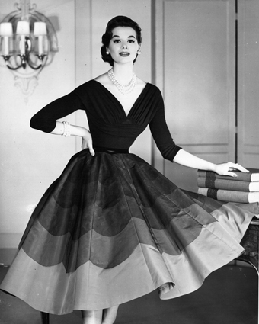
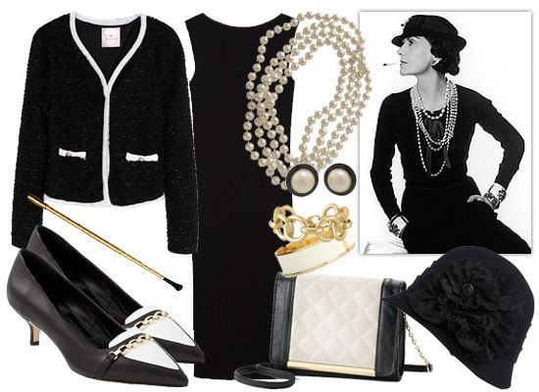
Móda sa stala súčasťou bežného života- módne domy začali šiť konfekciu. Jednou z priekopníčok módy- Coco Chanel.

Slide 5
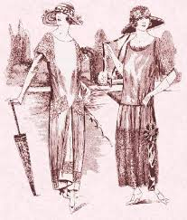
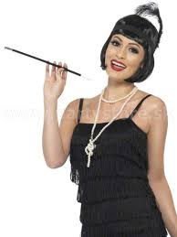
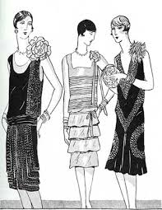
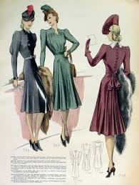
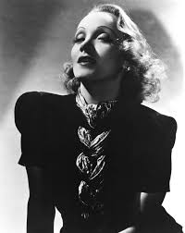
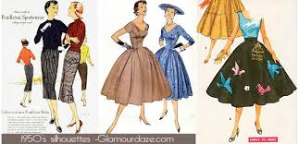
Ukážky z módnej tvorby 20-ych rokov
Marlen Dietrich

Slide 6
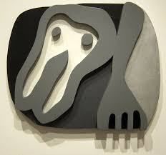
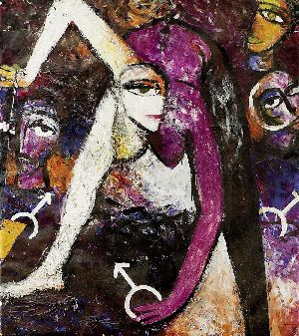
NOVÉ CESTY UMENIA AARCHITEKTÚRY Po impresionistoch po vojne pokračoval proces hľadania nových ciest v umení. Vo Švajčiarsku vznikla skupina Dadaistov. Snažili sa odstrániť bariéru medzi umením a životom- tvorili na základe náhodného spojenia bežných vecí (slov). Predstavitelia: Tristan Tzara- básnik, Marcel Duchamp- maliar, Hans Arp- grafi, sochár, básnik.
Hans Arp

Slide 7
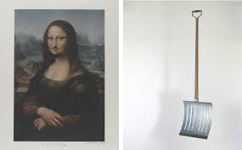
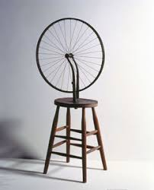
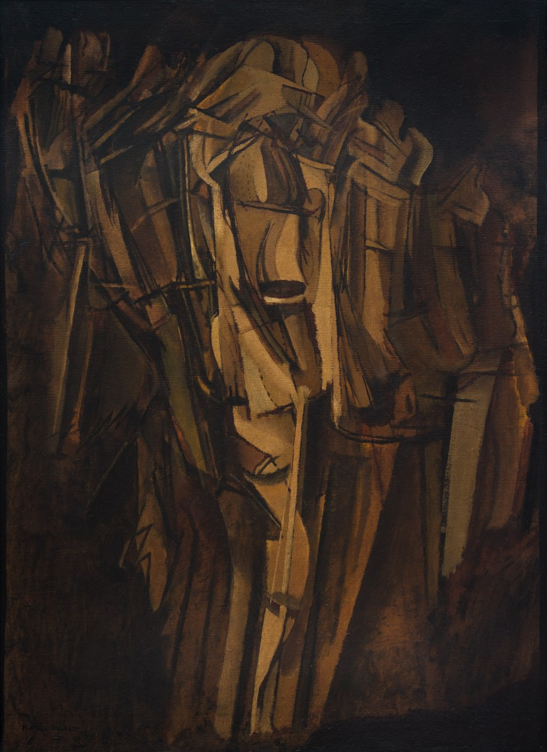
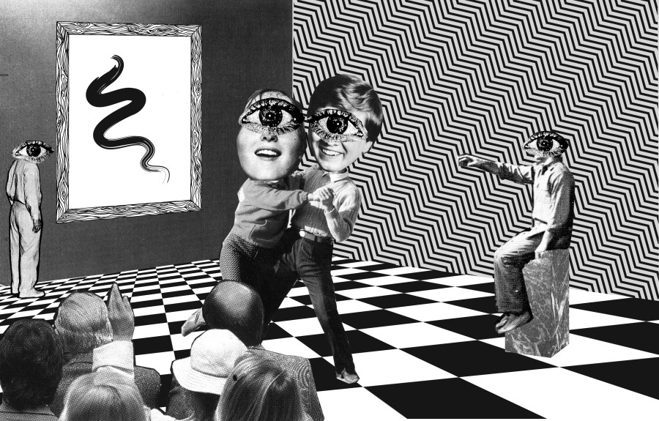
Marcel Duchamp

Slide 8
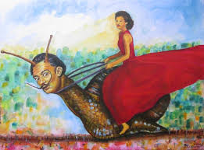
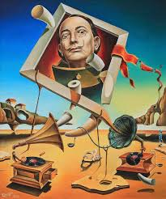
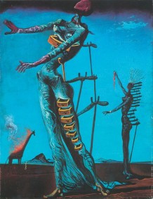
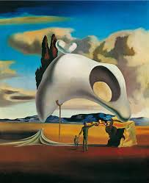
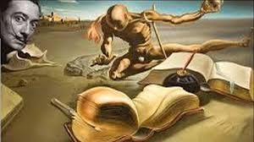
V Paríži vznikol v medzivojnovom období SURREALIZMUS. Podľ neho skutočne slobodné myšlienky existujú len vo sne. Sny sú zdrojom a inšpiráciou tvorby. Predstavitelia : Max Ernst, Salvador Dalí, Joan Miró, Marc Chagall.
Dalí

Slide 9
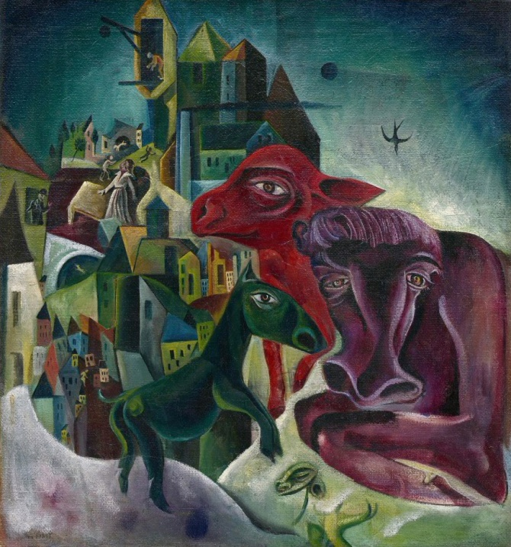
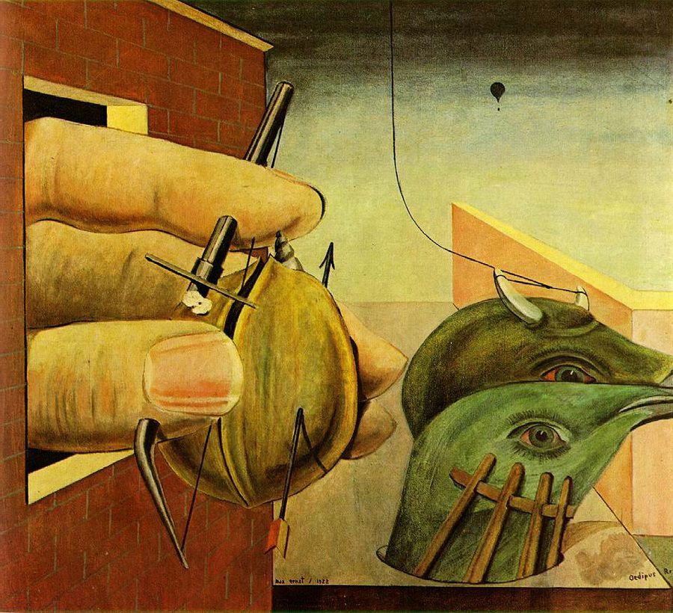
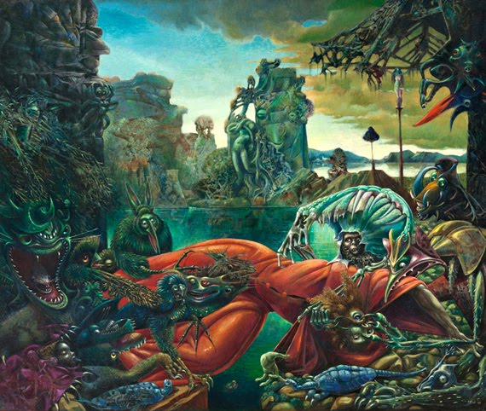
Ernst

Slide 10
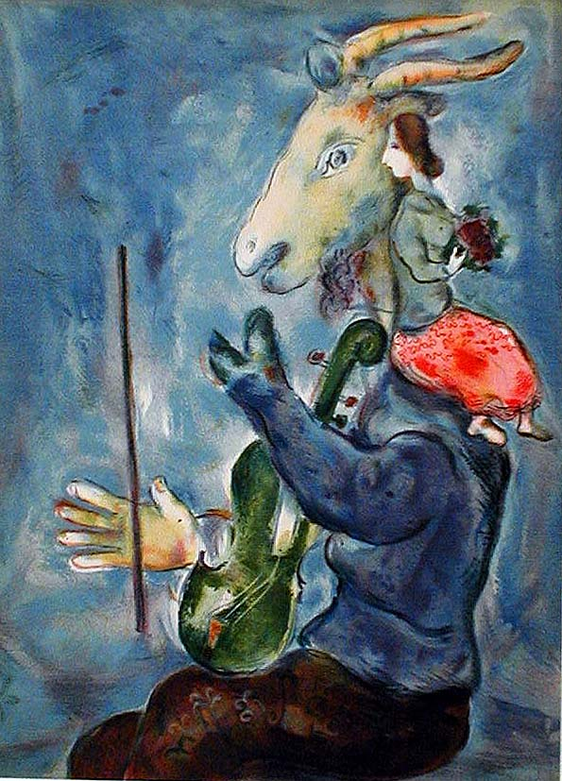
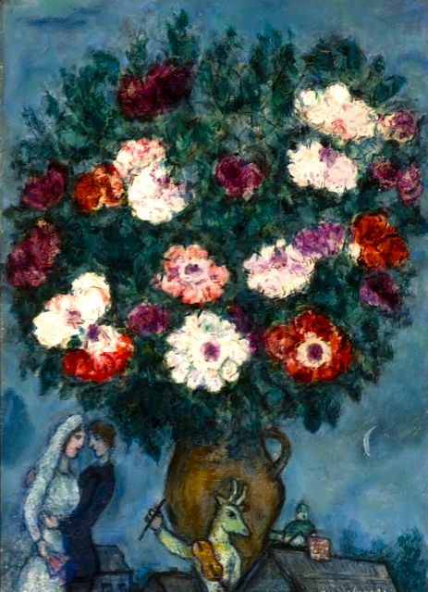
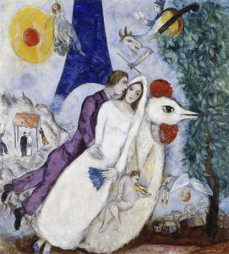
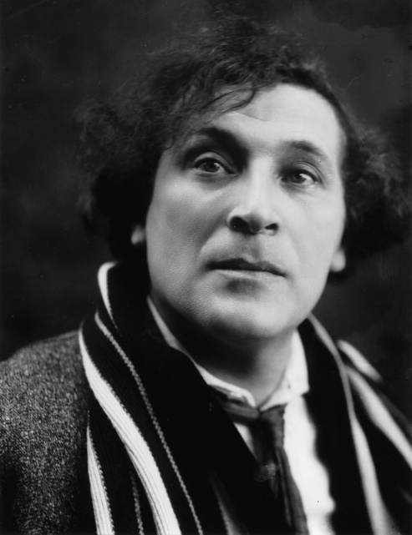
Marc Chagal

Slide 11
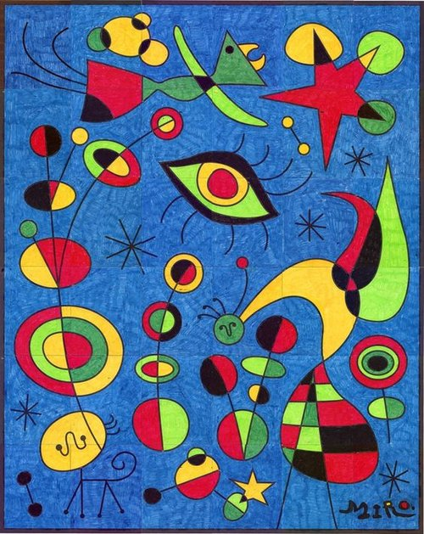
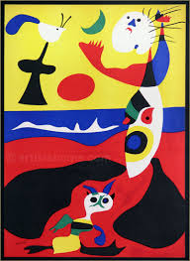
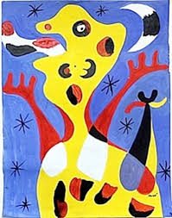
Joan Miró

Slide 12
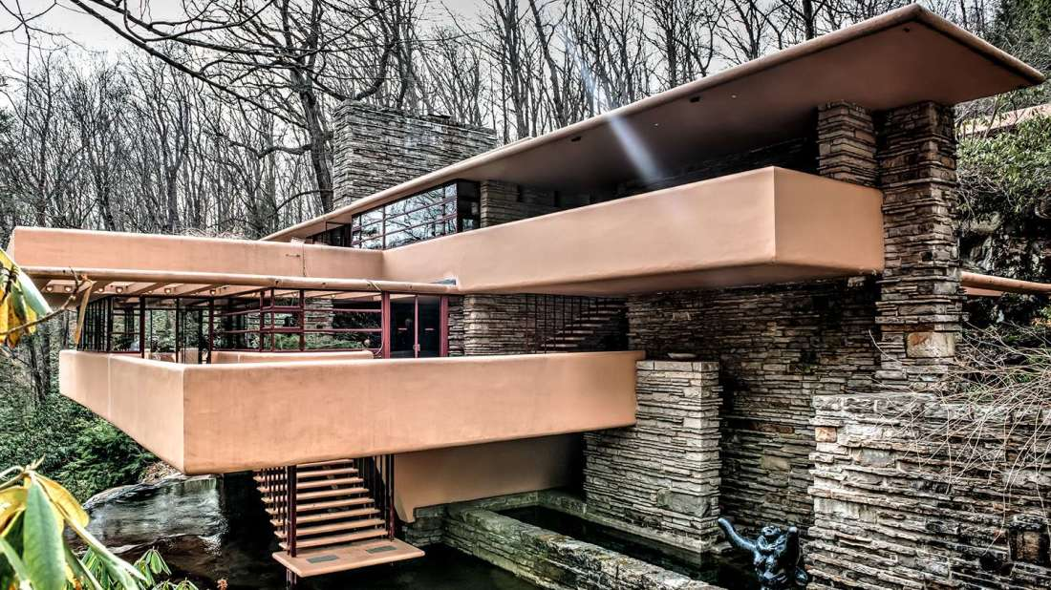
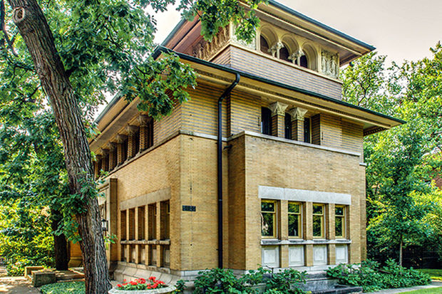
ARCHITEKTÚRA V 19.st. prevládal historizujúci sloh- napodobňovanie románskeho, gotického, klasicizmu... Secesia pripravila cestu modernej architektúre- funkcionalizmu . Kládol dôraz na účelnosť bez ozdobnosti. Využíval nové materiály- železobetón, sklo, oceľové konštrukcie + klasické materiály- drevo, tehla, kameň. Uplatnil sa aj v obytných domoch atovárenských halách. Predstavitelia: Le Corbusier, Ludwig Mies van Rohe, Frank Lloyd Wright.
F. Lloyd Wright- američan

Slide 13
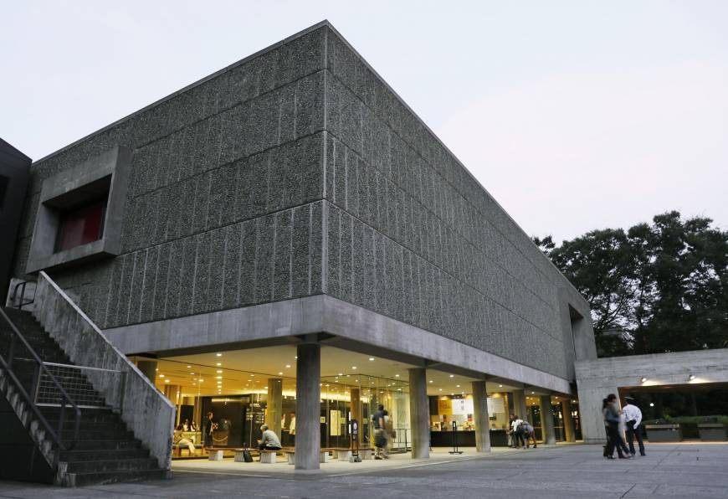
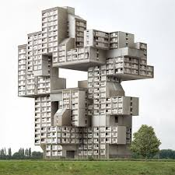
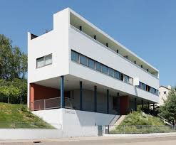
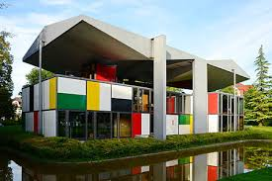
Le Corbusier –francúzsko-švajčiarsky architekt

Slide 14
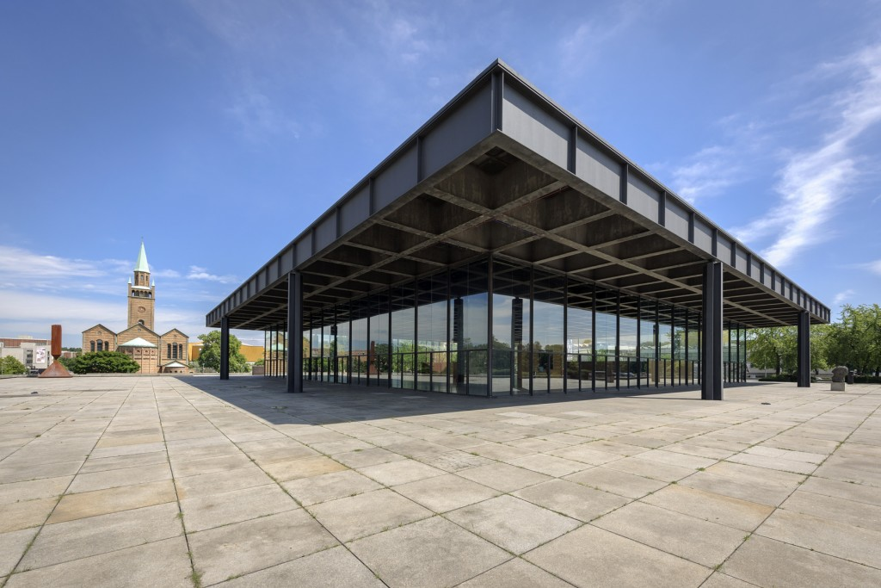
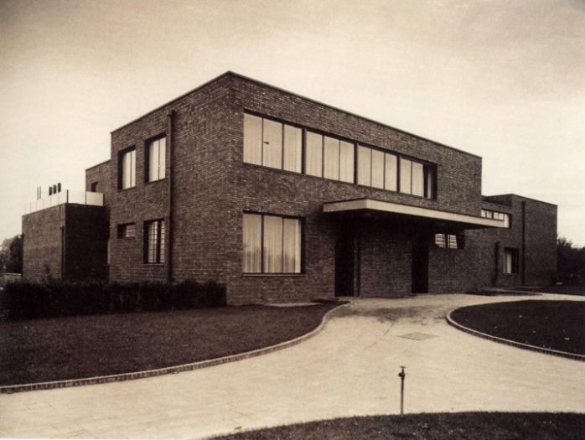
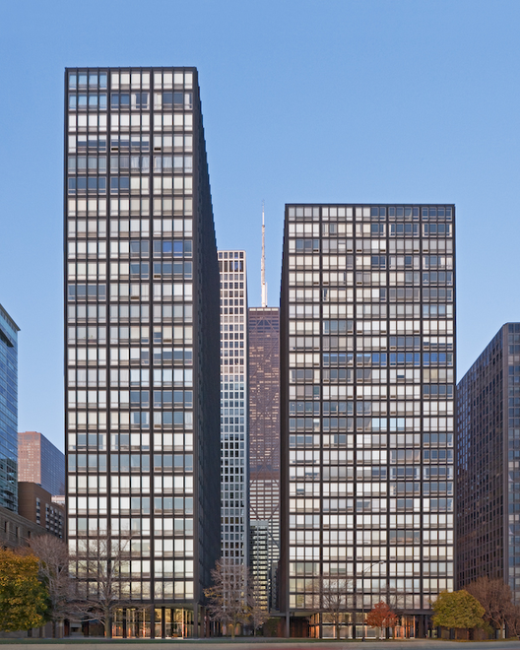
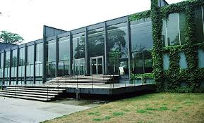
Museum moderného umenia v Berlíne
Predstaviteľ nemeckého
„Bauhausu“
V Chicagu

Slide 15
ĎAKUJEM ZA POZORNOSŤ!
ĎAKUJEM ZA POZORNOSŤ

